Slide 1

TRABAJO DE TITULACIÓN PREVIO A LA OBTENCIÓN DEL TÍTULO DE INGENIERÍA EN COMERCIO EXTERIOR Y NEGOCIACIÓN INTERNACIONAL
TEMA: ANÁLISIS DE LA INFLUENCIA DE LA POLÍTICA COMERCIAL Y LOS ACUERDOS INTERNACIONALES EN LAS RELACIONES BILATERALES ENTRE ECUADOR Y COLOMBIA CON RESPECTO AL SECTOR TEXTIL
AUTORES: GUALOTUÑA TIPÁN, MARITZA PAOLA Y SINCHIGUANO CHICAIZA, MYRIAM JEANETH
SANGOLQUÍ, ABRIL DEL 2016

Slide 2
En Ecuador es posible evidenciar el desequilibrio en la balanza comercial
Gobierno ecuatoriano implementó instrumentos comerciales a los productos importados
Sobretasas mejor conocidas como “salvaguardia” no solo afectan a los importadores y exportadores del sector textil
Confrontar Resolución 11 - 2015 influye sobre las ventajas al libre comercio

Slide 3


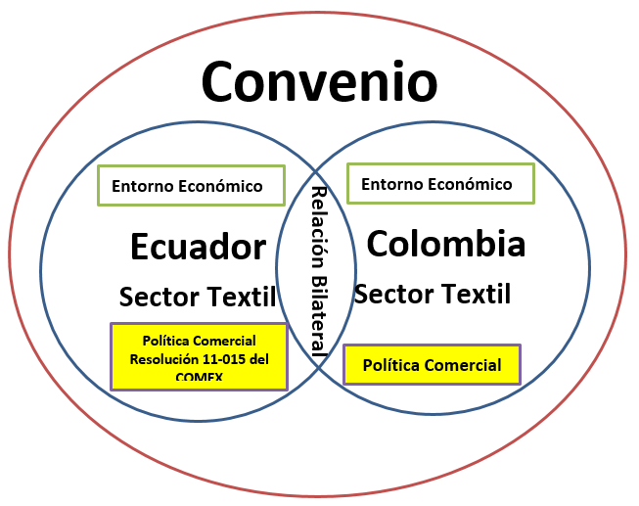


Slide 4
TEORIAS DE SOPORTE

Slide 5
Ventaja Absoluta
“Un país puede ser más eficiente que otro en la producción de algunos bienes y menos eficiente en la producción de otros” (Laguna, 2002).
Ventaja Comparativa
“Aun cuando un país tuviera ventaja absoluta en la elaboración de dos o más productos, podría ser relativamente más eficiente que el otro en un producto determinado” (Mojjamad, 2011).
Teoría de la demanda recíproca
Introduce la ley de la oferta y la demanda. “La relación real de intercambio estará determinada por la fuerza de la demanda de cada país por los productos del otro, estableciendo de este modo la relación de librecambio entre países y el equilibrio entre las exportaciones e importaciones”. (Dávila, 2014, pág. 9)

Slide 6
Teoría de Integración Regional
Sostiene que el incremento de las transacciones transnacionales genera un aumento de interdependencia que, a la larga, conduce a los protagonistas del intercambio (principalmente empresarios y firmas) a solicitar a las autoridades nacionales o transnacionales que adapten regulaciones y políticas a las nuevas necesidades generadas durante el proceso. Ambos enfoques, por lo tanto, comparten un concepto de integración cuyo impulso se basa en la demanda. (Malamud, 2011, pág. 220)
Teoria de Proteccionismo
Desde la aparición de los modernos estados-nación en el siglo XVI, los Gobiernos han estado preocupados por el efecto de la competencia internacional sobre la prosperidad de las industrias nacionales y han intentado, o bien defenderlas de la competencia extranjera imponiendo límites a las importaciones, o bien ayudarlas en la competencia mundial subvencionando las exportaciones. (Krugman & Obstfeld, 2006, pág. 5)

Slide 7
ACUERDOS COMERCIALES

Slide 8


Tratado de Comercio entre la República de Colombia y la República del Ecuador
Ecuador y Colombia celebran el Tratado en 1942.
Con el fin de generar una estrecha y especial colaboración;
Fomentar e incrementar el intercambio comercial, las inversiones recíprocas;
Además regular y actualizar el intercambio y las relaciones económicas.
Se acordó reformar el Tratado el 4 de septiembre de 1959.
Para así asegurar una sólida relación económica;
Fue necesario establecer nuevas bases de colaboración comercial y económica.

Slide 9
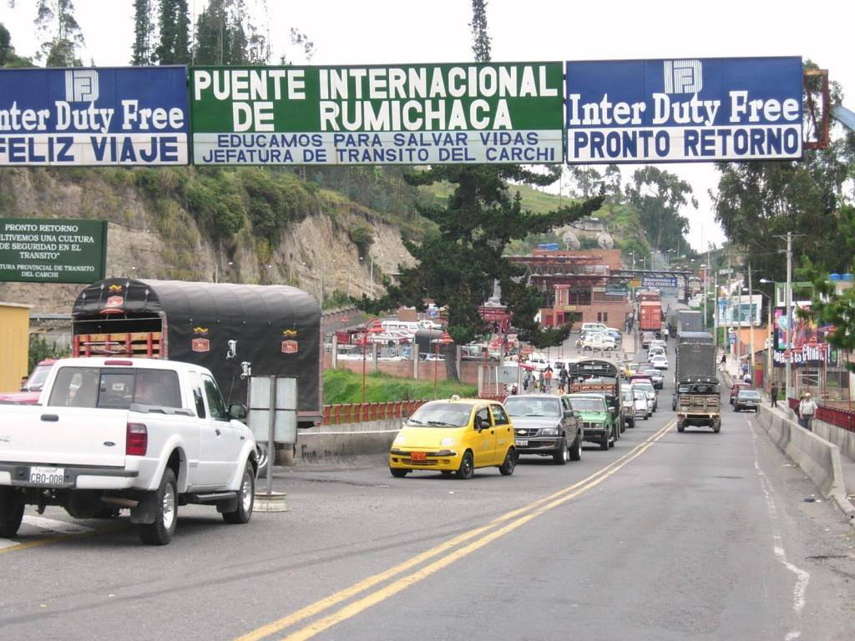
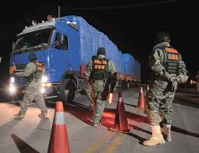
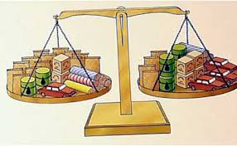
Convenio entre Colombia y Ecuador sobre Transito y Transporte de Personas, Carga, Vehículos, Embarcaciones Fluviales, Marítimas y Aeronaves
El convenio fue Firmado por primera vez el 14 de octubre de 1977
Reformado mediante Convenio suscrito en Esmeraldas el 18 de abril de 1990
Ya que fue necesario e imprescindible estimular y facilitar la formación de empresas binacionales que sirvan al transporte;
Tambien equilibrar el intercambio comercial y contribuir al mejoramiento de la calidad de vida de las poblaciones de fronteras;
Es modificado por ultima vez en la ciudad de Tulcan a los 11 dias del mes de diciembre de 2012
Prevenir los riesgos para la salud publica;
Garantizar la seguridad integral de los habitantes de la Zona de Integración Fronteriza.
Con el fin de regular el tránsito de personas y vehículos privados y oficiales,
Para controlar el tránsito de vehículos de transporte regular de pasajeros y de carga, el transito fluvial, marítimo y aéreo

Slide 10
Objetivos de investigación

Slide 11

OBJETIVO GENERAL
Analizar la influencia de la política comercial y los acuerdos internacionales mediante el correspondiente estudio del escenario actual de las relaciones bilaterales entre Ecuador y Colombia, para determinar la afectación de la política comercial en el sector textil del Ecuador.

Slide 12
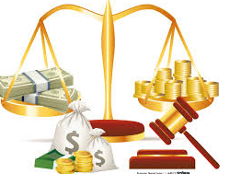


OBJETIVOS ESPECIFICOS
Identificar la influencia del arancel mediante el análisis de las operaciones comerciales del sector textil entre Ecuador y Colombia.
Identificar las ventajas de los acuerdos firmados entre Ecuador y Colombia a través del análisis de preferencias arancelarias en las operaciones comerciales del sector textil
Identificar la afectación de los actores que intervienen en las operaciones comerciales del sector textil por la implementación de la política comercial, mediante el análisis de los datos obtenidos en el año 2014 y 2015..

Slide 13

HIPÓTESIS

Slide 14
La aplicación de la política comercial del sector textil influye de manera negativa en las relaciones bilaterales entre Ecuador y Colombia.

Slide 15
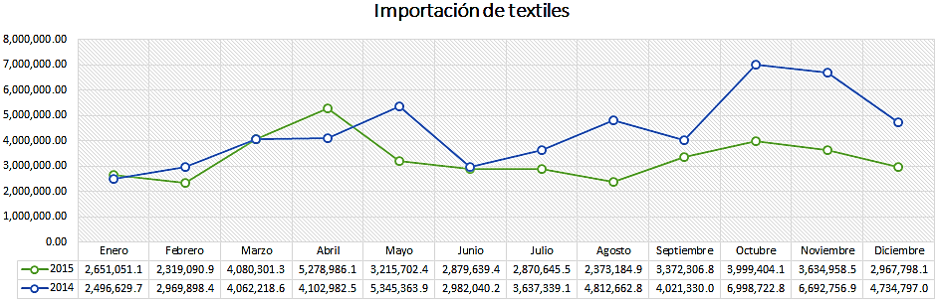
ANÁLISIS DE LAS IMPORTACIONES 2014-2015
Nota: Periodo 1 se lo toma desde el 1 enero del 2014 hasta el 10 de marzo de 2015; Periodo 2 desde el 11 de marzo del 2015 hasta 31 de diciembre de 2015.

Slide 16
ANÁLISIS DE AFECTACIÓN A LAS EMPRESAS ASEGURADORAS
Nota: Periodo 1 se lo toma desde el 1 enero del 2014 hasta el 10 de marzo de 2015; Periodo 2 desde el 11 de marzo del 2015 hasta 31 de diciembre de 2015.

Slide 17
ANÁLISIS DE AFECTACIÓN A LAS EMPRESAS DE TRANSPORTE
Periodo | Kg. Netos | Flete U$S
1 | 1,5431E6 | 889,774.43
 | 63.6% | 67.64%
2 | 883934,62 | 425,648.58
 | 36.4% | 32.36%
Total | 2,4270E6 | 1,315,423.01
 | 100.0% | 100.0%
Nota: Periodo 1 se lo toma desde el 1 enero del 2014 hasta el 10 de marzo de 2015; Periodo 2 desde el 11 de marzo del 2015 hasta 31 de diciembre de 2015.

Slide 18
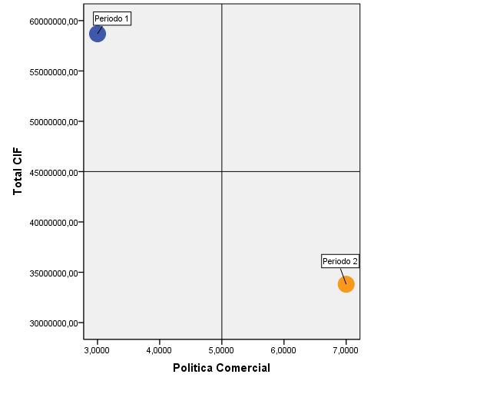
CORRELACIÓN

Slide 19
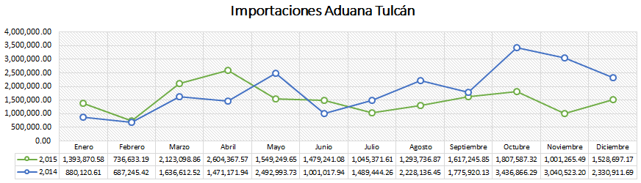
ANÁLISIS DE AFECTACIÓN EN LA DISTRITO DE TULCÁN
 | 2014 Valor U$S | 2015 Valor U$S
Total | 22,470,964.18 | 18,180,365.24

Slide 20
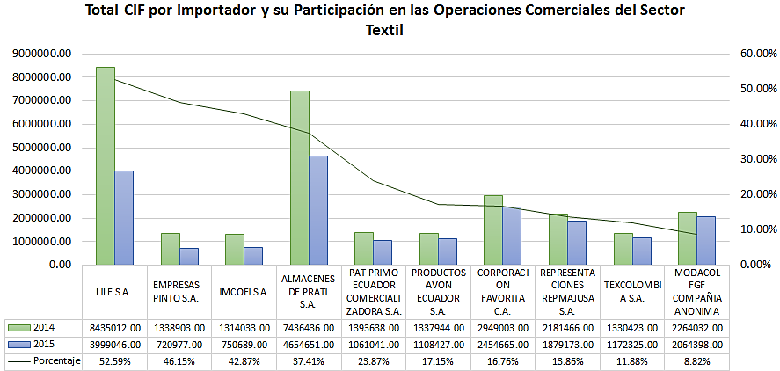
ANÁLISIS DE AFECTACIÓN A LOS IMPORTADORES

Slide 21

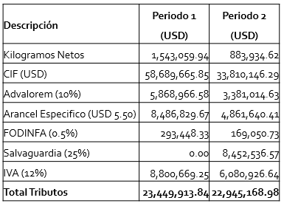
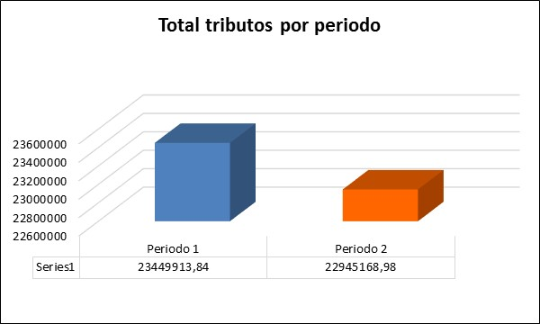

ANÁLISIS DE AFECTACIÓN DE LOS TRIBUTOS

Slide 22
BALANZA COMERCIAL ECUADOR 2014-2015

Slide 23
CONCLUSIONES

Slide 24
Cada país tiene la potestad de aplicar políticas comerciales, como son las salvaguardias con el fin de proteger su economía e industria nacional, siempre y cuando, las medidas adoptadas solo sean a mediano plazo y con la debida justificación.
Las importaciones de textiles en el año 2015 se redujeron en un 36,7%, luego de la implementación de las salvaguardias, pero a pesar de esto no se logró obtener un equilibrio en la balanza comercial de textiles ya que las exportaciones en el 2015 alcanzaron los USD 21,234,853.01, mientras que las importaciones obtuvieron un valor de USD 39,643,069.75 en el periodo 2015.

Slide 25
A pesar de la aplicación unilateral de la política comercial, los acuerdos que se manejan entre Ecuador y Colombia han permitido mantener la relación comercial entre ambos países, permitiendo que tanto importadores como exportadores realicen sus operaciones comerciales.
La implementación de las salvaguardias no solo ha afectado a los grandes importadores y exportadores del sector textil, sino que también, perjudica a toda la cadena de suministros que intervienen en las operaciones del comercio exterior, como son las empresas de logística y transporte, las aseguradoras, las agencias de aduana y el consumidor final. De igual manera el decrecimiento en la industria, afecta a las MIPYMES e incluso el Estado se ve perjudicado al no recaudar impuestos.

Slide 26
RECOMENDACIONES

Slide 27
Antes de imponer una política comercial, las autoridades competentes deben realizar un análisis exhaustivo de las partidas que van a ser afectadas, con el propósito de que las consecuencias no repercutan sobre la industria ecuatoriana.
En el sector textil se recomienda promover el cambio de la matriz productiva mediante el incentivo y apoyo a las asociaciones para incrementar la oferta exportable y obtener competitividad internacional.

Slide 28
Cuando se adopte una política comercial es importante involucrar a todos los actores del sector al cual se pretende afectar con dicha medida, tanto del país importador como del país exportador para evitar trabajar como entes aislados.
Ecuador debe implementar políticas comerciales razonables que permitan disminuir las barreras al libre comercio con Colombia y así fortalecer la relación bilateral entre los dos países.

Slide 29


